Slide 1
真空中における電界電子放出箇所の分布測定と 局所電界電子放出特性の調査
高石 朗 （埼玉大学）

Slide 2
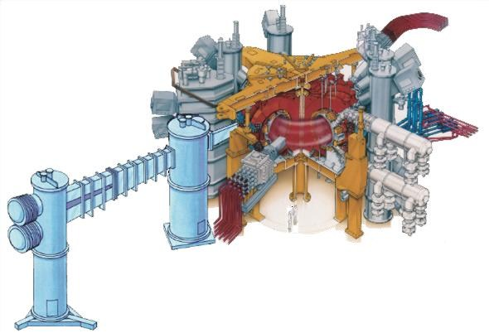
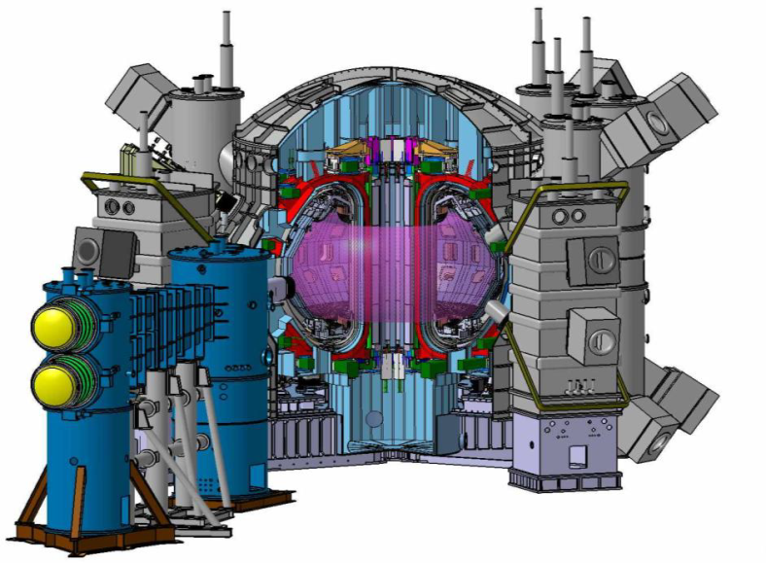
はじめに
JT-60 (Japan Torus -60)
核融合炉実現のための超高温プラズマ試験を行う目的で
日本原子力研究開発機構(JAEA)によって導入された臨界プラズマ試験装置
次世代機へ
JT-60*
JT-60SA*
NBI:Neutral Beam Injector
NBI
Toroidal coil
JT-60
vacuum chamber
Beam line
高エネルギー化
長パルス化
Neutralize
Negative ion source
（負イオン源）
Fusion plasma
Notes:
JT-60は核融合炉実現のための超高温プラズマ試験を行う目的でJAEAによって導入された臨界プラズマ試験装置です。JT-60はNBIという部分とトロイダルコイル，真空炉から成っており，NBIから高エネルギーの中性粒子を真空炉内のプラズマに注入することによってプラズマを加熱し，1億度以上の超高温プラズマを生成することが可能です。
現在，JT-60はその役目を終え，次世代機のJT-60SAへ改修が進んでいます。
JT-60SAでは更に高温のプラズマを長時間，安定的に維持するためにNBIの高性能化が要求されており，主要部の負イオン源の研究開発が行われています。

Slide 3
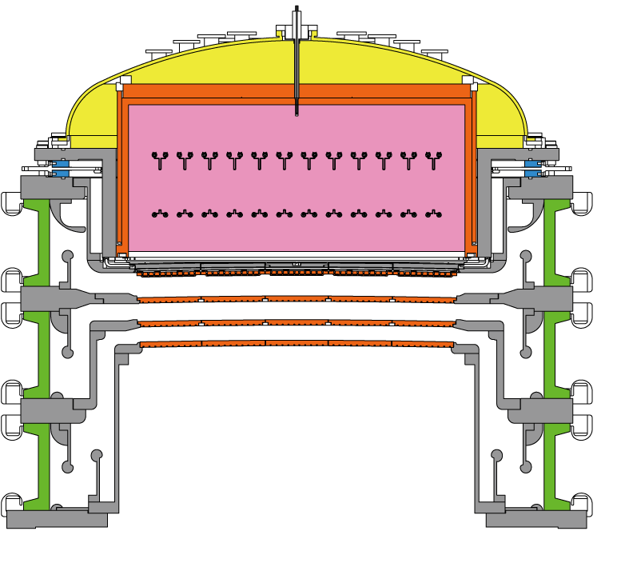
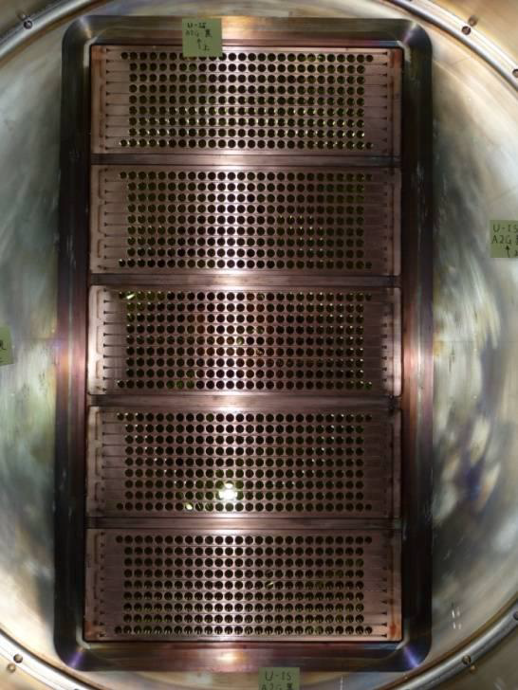
はじめに
孔1080個
無酸素銅
負イオン生成部
-500kV
FRP
110cm
-326kV
FRP
500 keV 22A H⁻/D⁻
-163kV
FRP
45cm
2m
加速電極部に高電圧印加
⇒
陰極孔近傍の高電界領域より放出される電界電子放出電流が絶縁破壊の要因であると考えられている
加速電極部において真空中絶縁破壊発生
（ビーム性能を制限する主要因）
Notes:
今述べた負イオン源の断面図はこのようになっています。負イオン生成部で生成された負イオンを3段の加速電極で加速させ、中性化し、プラズマに注入するのがNBI装置の役割です。ここで、加速電極部に高電圧を印加すると加速電極部において真空中絶縁破壊が発生し、これがビーム性能を劣化させます。加速電極は1080個もの孔があいているため、陰極孔近傍の高電界領域より放出される電界電子放出電流が絶縁破壊の要因であると考えられています。

Slide 4
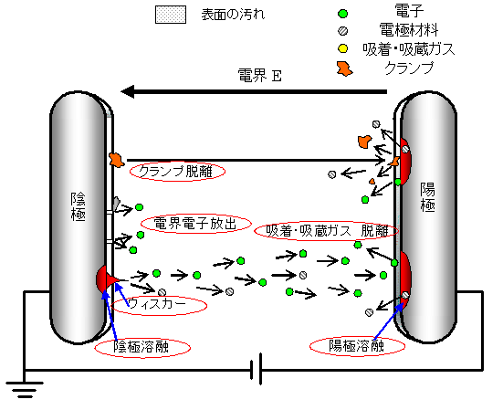
真空中絶縁破壊メカニズム
真空中絶縁破壊の要因
電界電子放出
吸着・吸蔵ガスの脱離
クランプの脱離
孔1080個
110cm
真空中絶縁破壊素過程
45cm
Notes:
左に真空中絶縁破壊の素過程を示していますが、絶縁破壊の要因として陰極からの電界電子放出、電子衝突箇所からの吸着・吸蔵ガスの脱離、クランプの脱離などが挙げられます。前のページでも述べましたが、負イオン源加速電極は多数の穴が開いており、孔近傍の高電界領域からの電界放出電子がトリガーとなり絶縁破壊に至ると考えられています。

Slide 5
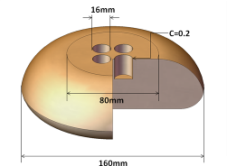
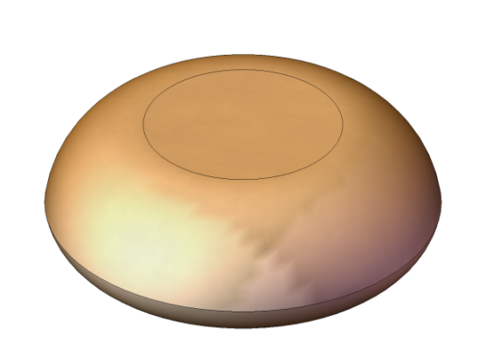
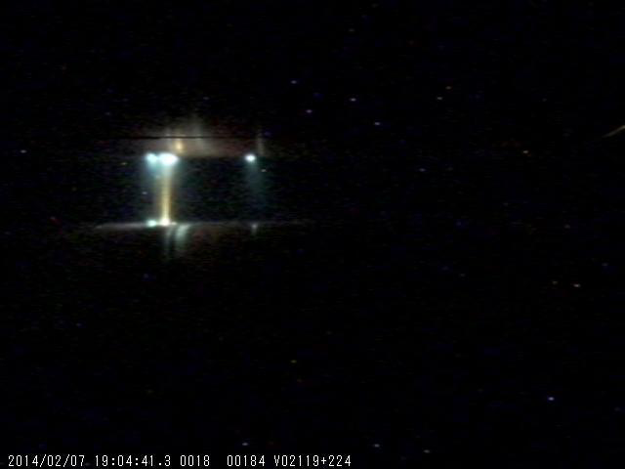
目的
Grid Support
1 2 3 4 5
陰極
真空
80mm
80mm
陽極
160mm
160mm
陰極：4孔電極
陽極：平板電極
真空中絶縁破壊は局所的な箇所で発生 ⇒ より局所的な電界電子放出現象の調査が必要
目的
平板状小型無酸素銅電極を用いて電界電子放出箇所の分布を調査し，個々の放出箇所における電界電子放出特性を取得することを目的とした。
Notes:
陰極に加速電極を模擬した４つ孔電極、陽極に平板電極を用いて絶縁破壊の様子をカメラで撮影した結果がこちらの像です。白い線は電極の表面を表しており、上の線の上側に陰極、下の線の下側に陽極があります。見づらいですが、絶縁破壊は陰極孔のエッジ部分の局所的な箇所で発生しています。4つの孔があいているにもかかわらず絶縁破壊が点で発生しているということは、すべての陰極孔が弱点となっているわけではなく、4つ孔の中でも局所的な箇所が弱点になっていると考えられます。これは陰極表面において、ミクロな構造が異なっており、電界電子放出特性が異なっているためであると考えられます。したがって、より局所的な電界電子放出現象の調査が必要です。
そこで、まずは基礎研究として、電子の軌道が明確である平板状小型無酸素銅陰極を用いて電界電子放出箇所の分布を調査し、個々の放出箇所における電界電子放出特性を取得することを目的としました。

Slide 6
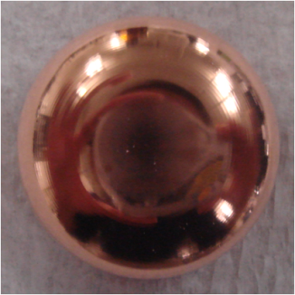
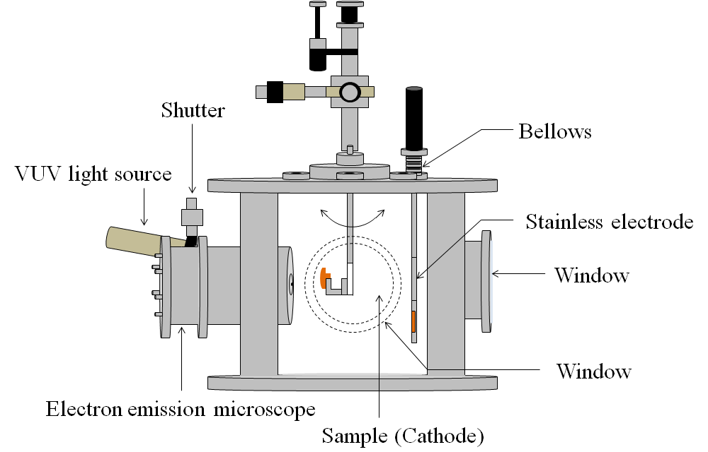
実験装置および試料電極
Grid Support
1 2 3 4 5
無酸素銅(加速電極と同材料)
全体の直径：25mm
平板部直径：9mm
10カ月大気中保管
6時間のコンディショニング
9mm
Notes:
本実験装置の概略図はこのようになっています。本実験装置は大別して、陰極全体からの電界電子放出電流を測定するステンレス鋼平板電極、電界電子放出の様相を像として取得するための放出型電子顕微鏡から成り立っています。
試料は無酸素銅電極を用いました。こちらの材料は加速電極と同じ材料です。こちらの試料は全体の直径が25mm、平板部の直径が9mmで、測定前に10カ月大気保管を行っています。また測定前に、電界放出電流を安定させるために試料をステンレス鋼平板電極に対向させ、ギャップ長0.6mm、印加電圧3kVの条件で6時間の電流コンディショニングを施しています。

Slide 7
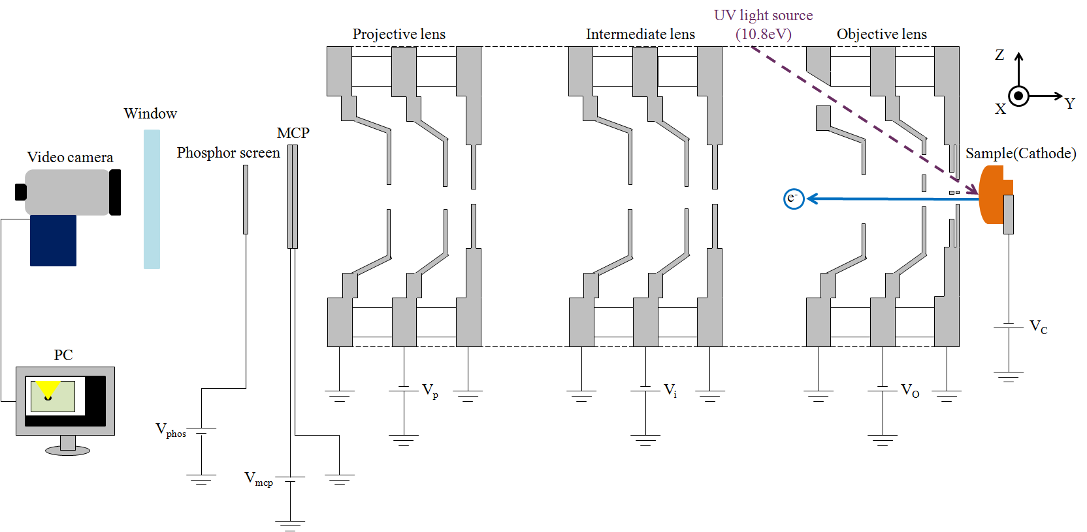
放出型電子顕微鏡
Grid Support
1 2 3 4 5
放出型電子顕微鏡 ： 電界電子放出の様相を像として取得する顕微鏡
放出型電子顕微鏡の対物レンズの中間電極を利用して電界電子放出箇所の分布を取得し，個々の放出箇所において電界電子放出特性を取得した
Notes:
放出型電子顕微鏡は電界電子放出の様相を像として取得する顕微鏡です。放出型電子顕微鏡の対物レンズには、陰極から放出された電子を加速させるために0.5mmの穴が開いています。陰極から放出された電子を3枚のユニポテンシャルレンズで加速させ、MCPで電子を増倍させ、蛍光板に電子が衝突することで電子放出の様相を観察することができます。
本実験では、像の取得に加え、放出型電子顕微鏡の対物レンズの中間電極を利用して電界電子放出箇所の分布を取得し、個々の放出箇所において電界電子放出特性を取得しました。次に実験方法を説明します。

Slide 8
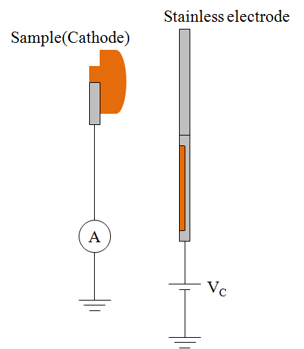
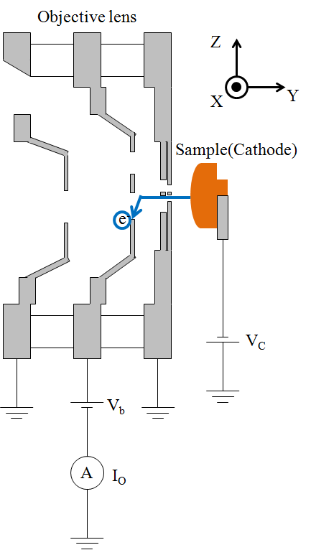
実験方法
Grid Support
1 2 3 4 5
陰極全体からの電界放出電流の測定
電界電子放出箇所の分布の測定
9mm
9mm
仕事関数を4.7[eV]と仮定してβ，Aeを算出
ギャップ長：0.6mm
放出型電子顕微鏡に対して，試料を平行に0.5mmのステップで走査
バイアス電圧：88.5 V
0.5mm×0.5mm間隔で電流を測定
試料電極の中心を基準に9mm×9mmの範囲を測定
ギャップ長：0.6mm
測定回路1
測定回路2
Notes:
本実験では陰極全体からの電界放出電流の測定および電界電子放出箇所の分布の測定、電子放出像の取得の３つの測定を行っています。陰極全体からの電界放出電流は、試料をステンレス鋼平板電極に対向させ、ステンレス鋼平板電極に正極性直流電圧を印加し、測定します。
電界電子放出箇所の分布は、試料を放出型電子顕微鏡に対向させ、試料に負極性直流電圧を印加しながら測定します。放出型電子顕微鏡に対して試料を平行に0.5mmのステップで走査させ、対物レンズの中間電極にバイアス電圧88.5Vを印加しながら、試料表面の一部から対物レンズの中間電極に流入する電子電流を測定します。放出型電子顕微鏡の陽極孔の直径は0.5mmとなっており、0.5mmスケールで電子電流の測定が可能です。なお、本実験では試料の中心を基準に9mm×9mmの範囲を測定しています。
なお、いずれの測定も電極間隔は0.6mmとしました。

Slide 9
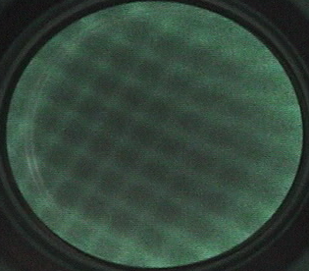
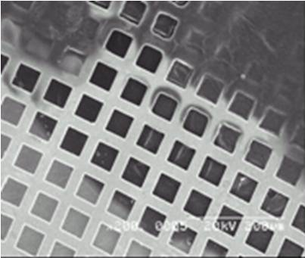
実験方法
Grid Support
1 2 3 4 5
電子放出像の取得
光電子放出電子顕微鏡（PEEM）モード
紫外線を照射して光電子放出された電子による光電子放出像
電界電子放出電子顕微鏡（FEEM）モード
試料電極から電界電子放出された電子による電界電子放出像
光電子放出－電界電子放出電子顕微鏡（PFEM)モード
電界電子放出像と光電子放出像の同時観測
ギャップ長：0.9mm
PEEM像
SEM像
メッシュ電極
Notes:
放出型電子顕微鏡では、3つのモードでの電子放出像の取得が可能です。光電子放出電子顕微鏡、PEEMモードでは表面の形状を、電界電子放出電子顕微鏡、FEEMモードでは電界電子放出の様相を観察することができます。
まず光電子放出電子顕微鏡、PEEMモードでは、紫外線を照射して光電子放出された電子による光電子放出像の取得が可能です。こちらは光電子放出像の一例で、メッシュ電極のPEEM像で、メッシュ電極のSEM像と併せて示しています。こちらの光電子放出像より、導電性のメッシュの部分が光電子放出により発光していることが確認できます。次に電界電子放出電子顕微鏡、FEEMモードでは、試料から電界電子放出された電子による電界電子放出像の取得が可能です。また、光電子放出像と電界電子放出像の同時観測が可能です。
なお、電子放出像の取得時はギャップ長は0.9mmとしました。

Slide 10
Fowler-Nordheim理論
Grid Support
1 2 3 4 5
金属微小突起
MIV構造
MIM構造
電界電子放出モデル
Rodney V Latham： “High Voltage Vacuum Insulation： Basic Concepts and Technological Practice”,p.118(1995)
～F-Nプロット～
β：電界増倍係数
d[m]：電極間隔
φ[ev]：電子放出箇所の仕事関数
A_{e}：電子放出面積
Notes:
まず、結果の前に、電界電子放出現象の基礎理論であるFowler-Nordheim理論について説明します。F-N理論は単一の電子放出箇所から電界放出が発生したことを考慮した理論です。電界電子放出のモデルは微小突起、金属表面上の絶縁物を介したもの、金属表面上の絶縁物および金属を介したものなど様々ありますが、いずれのモデルにおいてもF-N理論は適用できると考えられています。横軸を1/V、縦軸をlog10(I/V2)としたものがF-Nプロットと呼ばれ、傾きより、電子放出箇所の電界増倍の程度を表す電界増倍係数β、切片より,、電子放出面積Aeを算出することができます。

Slide 11
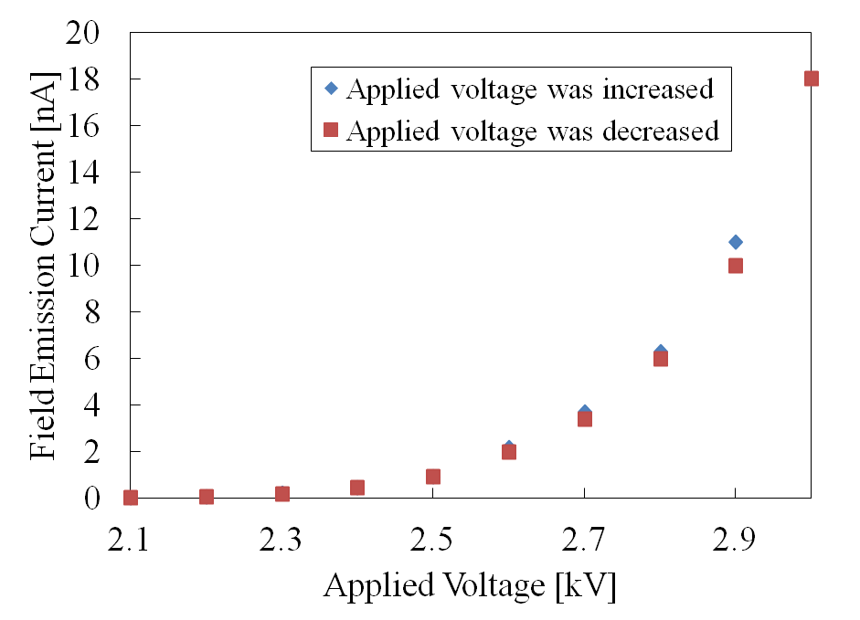
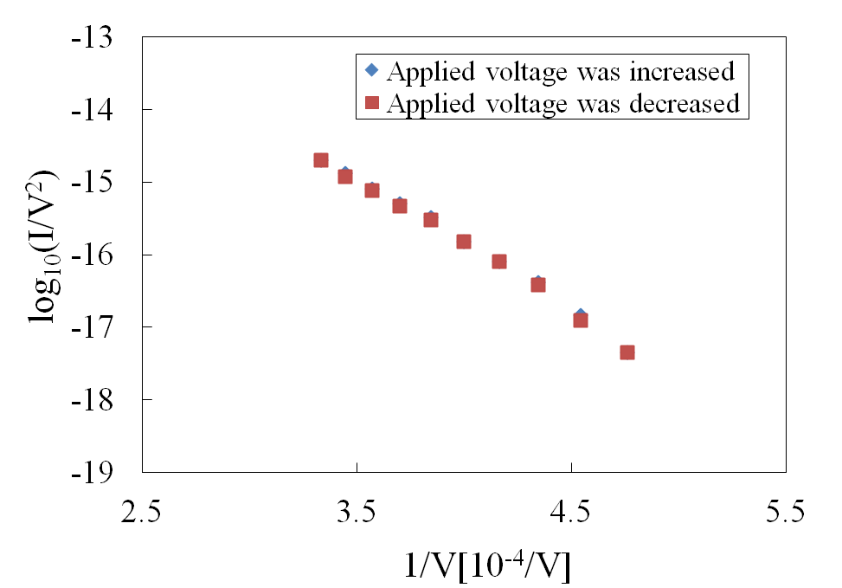
結果
Grid Support
1 2 3 4 5
陰極全体からの電界放出電流
β=960
Ae= 2.7×10⁻³
V-I特性
F-Nプロット
V-I特性，F-Nプロット共に，印加電圧上昇時と印加電圧下降時を比較してばらつきが少なく，電界電子放出特性は安定した状態である
Notes:
まず、陰極全体からの電界放出電流の測定結果から得られたV-I特性およびF-Nプロットを示します。なお、陰極全体からの電界放出電流は、印加電圧上昇時および印加電圧下降時の両方を測定しています。これらのグラフから、V-I特性、F-Nプロット共に、印加電圧上昇時と印加電圧下降時を比較してばらつきが少なく、電界電子放出特性はある程度安定していることが確認できます。

Slide 12
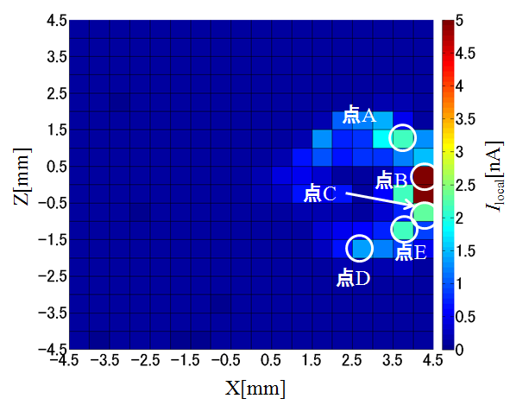
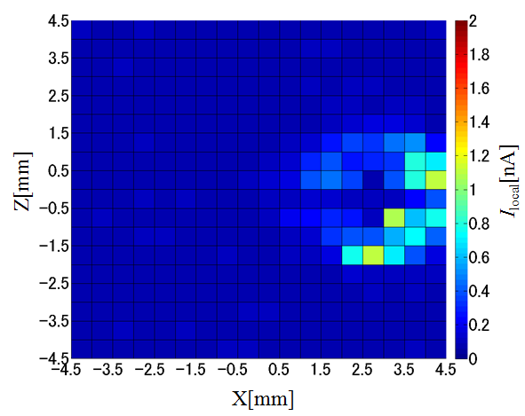
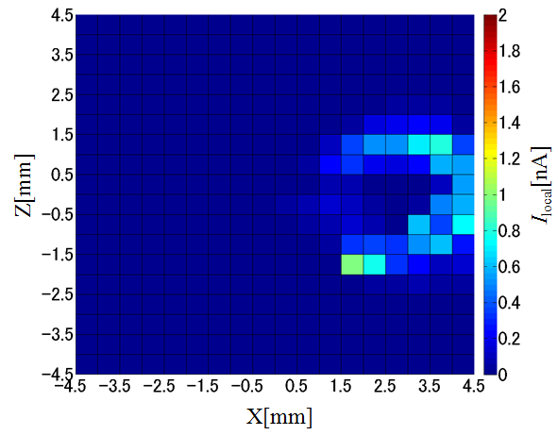
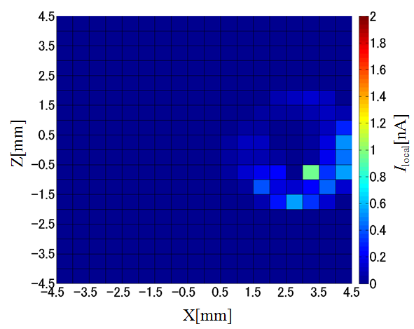
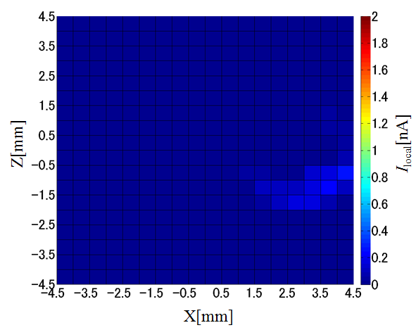
結果
Grid Support
1 2 3 4 5
電界電子放出箇所の分布
(a) Vc=3.0 kV
(b) Vc=2.9 kV
(c) Vc=2.8 kV
9mm
9mm
電界電子放出箇所分布の測定範囲
(d) Vc=2.7 kV
(e) Vc=2.6 kV
Notes:
次に、電界電子放出箇所の分布を示します。電界電子放出箇所の分布は、試料への印加電圧-3.0kV、-2.9kV、-2.8kV、-2.7kV、-2.6kVの5パターンを取得しました。これらの結果から印加電圧が低くなるほど電界放出電流が低くなる傾向が見受けられました。次に(a)のグラフの点Aから点Eにおいて電界電子放出特性を取得したので説明します。

Slide 13
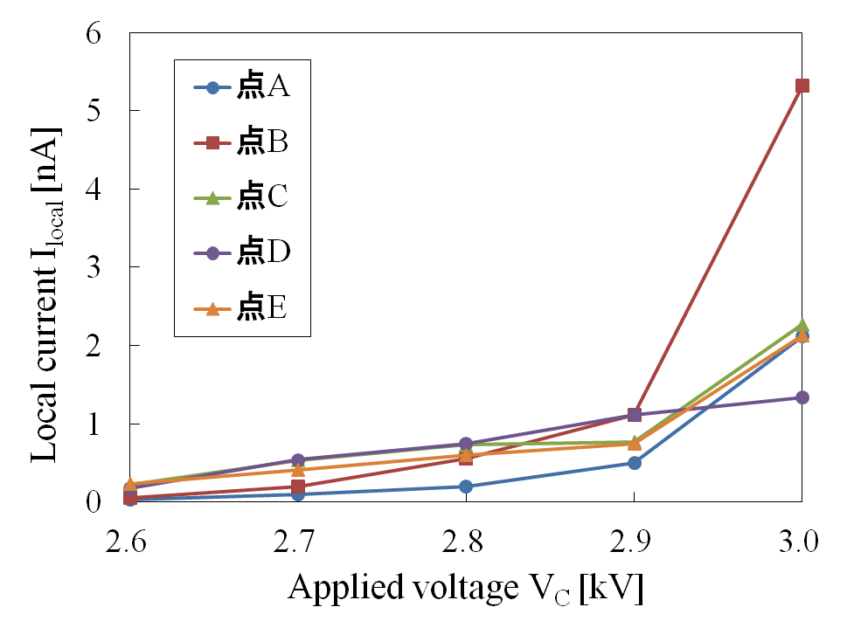
結果
Grid Support
1 2 3 4 5
局所的な電界電子放出特性の算出
(a) Vc=3.0 kV
電子放出箇所ごとのV-I特性
Notes:
こちらが点Aから点EにおけるV-I特性です。いずれの点においても印加電圧が高くなるほど電流が大きくなる傾向が見受けられました。また、印加電圧ごとに最も電流値が大きくなる点はそれぞれ異なることが確認されました。例えば、印加電圧-3.0kVのときは点Bにおける電流値が最も大きく、印加電圧-2.8kVのときは点Dにおける電流値が最も大きくなっていることが確認できます。従って、全電流に対して最も大きく影響を及ぼす電子放出箇所は印加電圧ごとに異なると言えます。

Slide 14
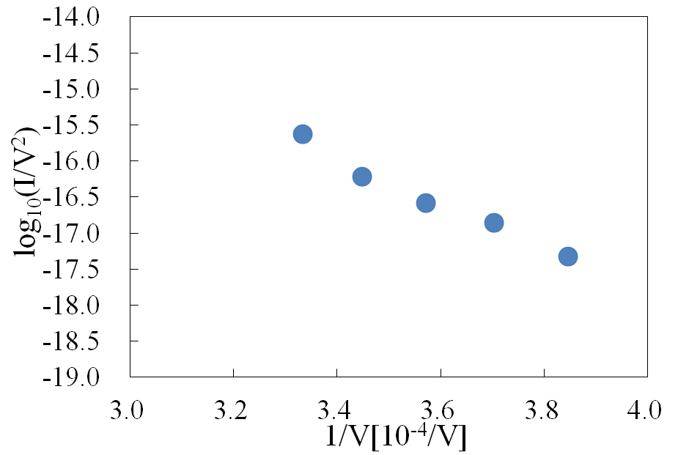
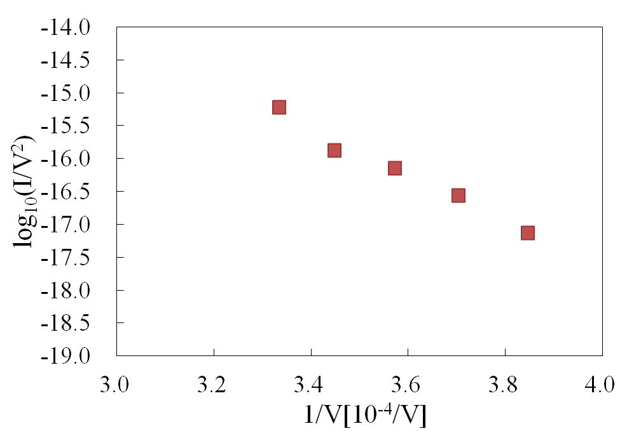
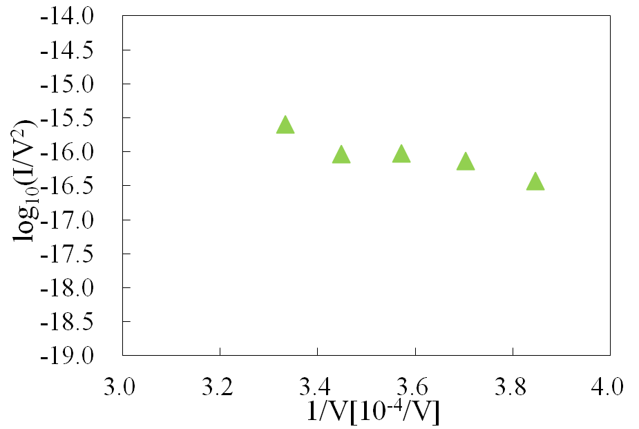
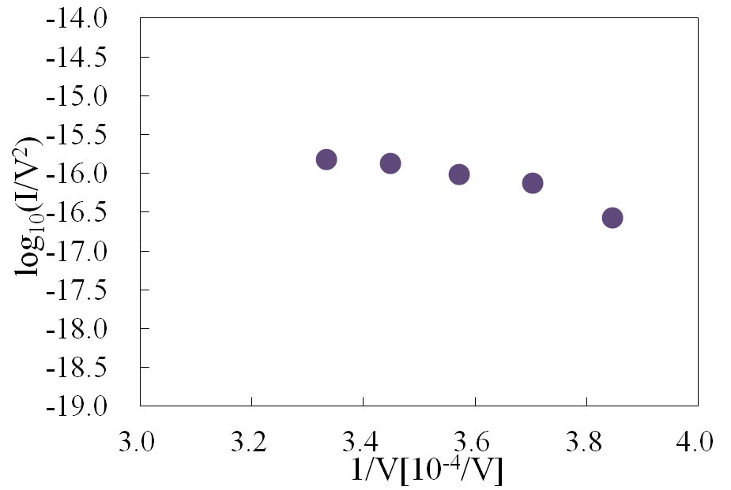
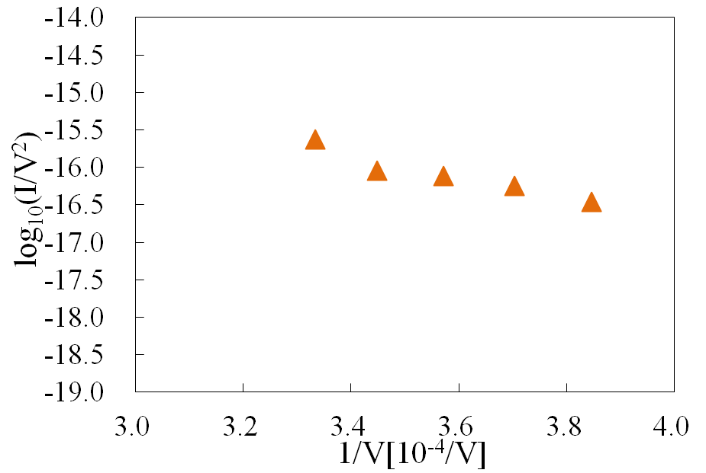
結果
Grid Support
1 2 3 4 5
局所的な電界電子放出特性の算出
(a) 点A
(b) 点B
Vc=3.0 kV
(c) Vc=点C
(d) 点D
(e) 点E
Notes:
こちらはそれぞれ点のF-Nプロットです。いずれの点においてもファウラーノルドハイム理論に従う右下がりの直線になっていることが確認できます。これらのF-Nプロットから局所的な電界増倍係数βlocal、電子放出面積Aelocalを算出したので次のスライドで紹介します。

Slide 15
結果
Grid Support
1 2 3 4 5
局所的な電界電子放出特性の算出
それぞれの点におけるF-Nプロットから電界増倍係数および電子放出面積を算出
Vc=3.0 kV
(a) 点A
 | β_{local} | Ae_{local}[μm²] | β_{broad} | Ae_{broad}[μm²]
broad area | --- | --- | 960 | 2.7×10⁻³
A point | 550 | 1.6×10 | --- | ---
B point C point | 500 1260 | 8.5×10² 4.5×10⁻⁶ | --- --- | --- ---
D point | 1260 | 4.5×10⁻⁶ | --- | ---
E point | 1190 | 9.1×10⁻⁶ | --- | ---
Notes:
点Aから点EのβlocalおよびAelocalを表に示します。なお、こちらは、陰極全体からの電界放出電流より求めた電界増倍係数βbroadおよび電子放出面積Aelocalです。表より、それぞれの点においてβlocalおよびAelocalが異なっていることが確認できます。

Slide 16
結果
Grid Support
1 2 3 4 5
電子放出像
観測点Bにおいて，導電性の突起のようなものからの電界電子放出が確認された
局所的な箇所から電界電子放出が発生していることを確認でき，表面のミクロな形状，組成等がその支配要因であると考えられる
今後，表面分析により電子放出箇所の組成，形状を詳細に調査していく必要がある
Vc=3.0 kV
PEEM像(V_{C}= -2.0kV)
(b) FEEM像(V_{C}= -4.0kV)
(c) PFEM像(V_{C}= -4.0kV)
観測点B (X=4.43,Z=0.14)における電子放出像
Notes:
こちらは、PEEMモード、FEEMモード、PFEMモードで観察した電子放出像です。これらの像は観測点Bで観察された像です。これらの像より、導電性の突起のようなものからの電界電子放出が確認できます。また、局所的な箇所から電界電子放出が発生していることを確認でき，表面のミクロな形状、組成等がその支配要因であると考えられます。したがって、今後，表面分析により電子放出箇所の組成，形状を詳細に調査していく必要があります。
また今回は、放出型電子顕微鏡と試料の間での絶縁破壊を防ぐため、－4kV以上の電圧印加は行いませんでしたが、さらに印加電圧を高くすることで他の点においても電界電子放出像が観察することができると考えられます。

Slide 17
結論
Grid Support
1 2 3 4 5
放出型電子顕微鏡を用いて局所的な電界電子放出特性を調査した。
印加電圧ごとに最も電流値の大きな電子放出箇所が異なっており，全電流に対して最も大きく影響を及ぼす電子放出箇所は印加電圧ごとに異なることが確認された。
それぞれの電子放出箇所において電界電子放出特性は異なっており，β_{local}およびAe_{local}が異なっていることが確認された。
電子放出像より，局所的な箇所から電界電子放出が発生していることを確認でき，表面のミクロな形状，組成等がその支配要因であると考えられ，今後，同定が必要である。

Slide 19
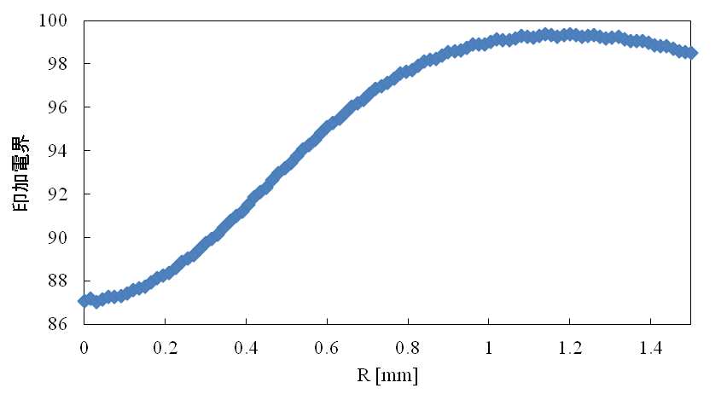
電界計算
Grid Support
1 2 3 4 5
Cathode
0.6 mm
EEM
0.25 mm
陽極孔に対向する陰極表面の電界が最低で87%程度に低減
⇒
電子の軌道が曲げられている可能性があるため，電子の軌道計算を含めたより詳細な電界計算が必要
EEMの陽極孔を考慮した電界

Slide 20
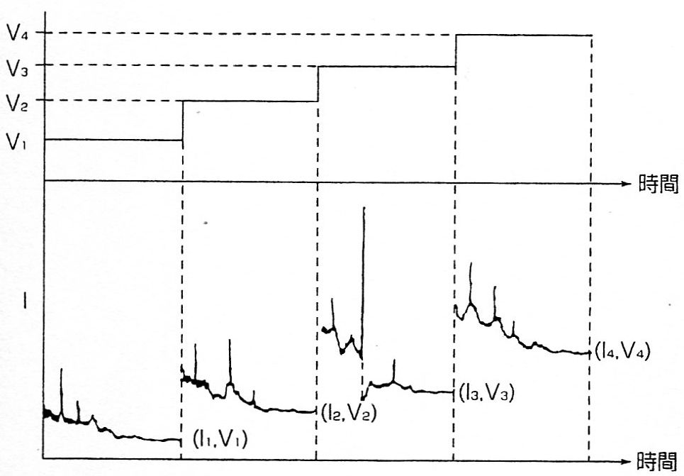
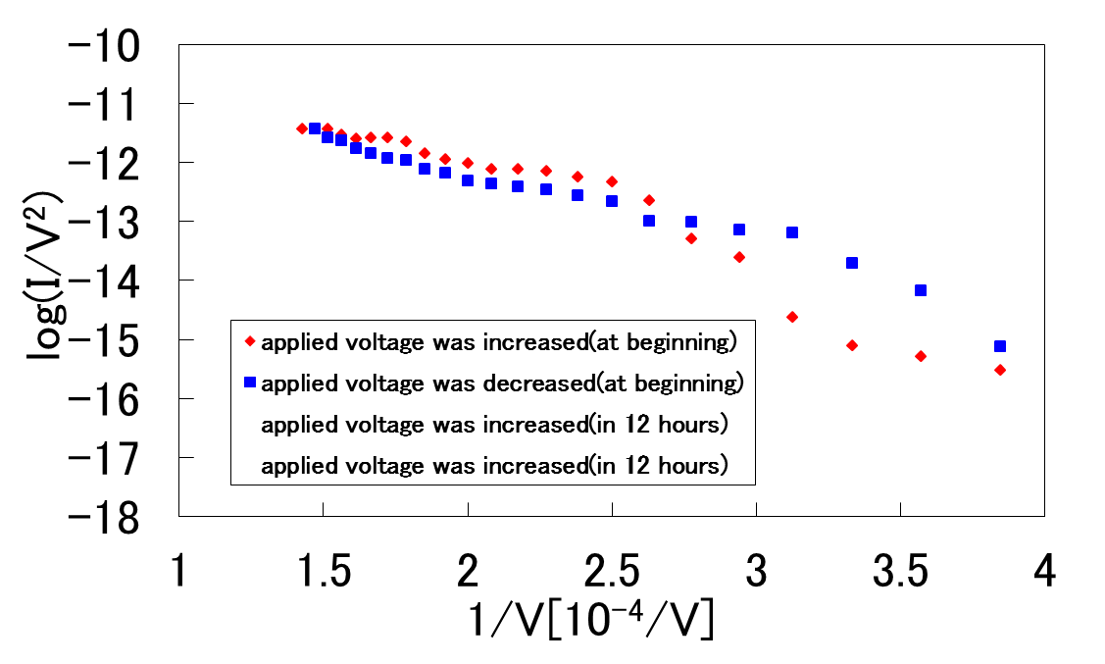
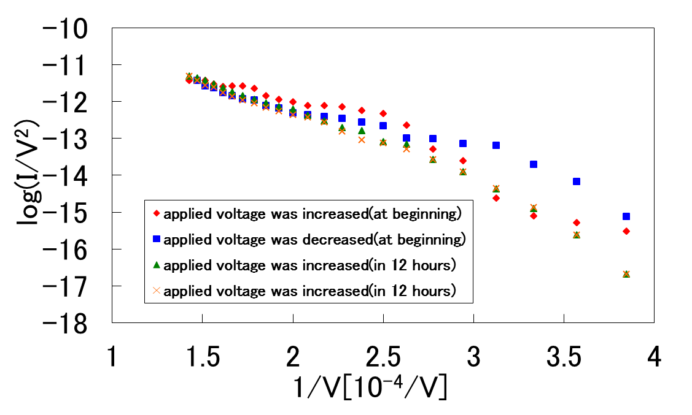
電流コンディショニング
Grid Support
1 2 3 4 5
電界電子放出電流は電圧印加開始直後, 放出電流が不安定な特性を示す
長時間にわたり電圧を印加することで放出電流が安定になる
「電気学会編：放電ハンドブック 上巻」 P302
F-Nプロットは電流コンディショニングにより, 印加電圧上昇時と下降時の電流値が一致する直線になる
金井友洋：「電流コンディショニング処理を行った時の電界電子放出箇所の観測」, 平成22年電気学会基礎・材料」・共通部門大会, p.394(2010)

Slide 21
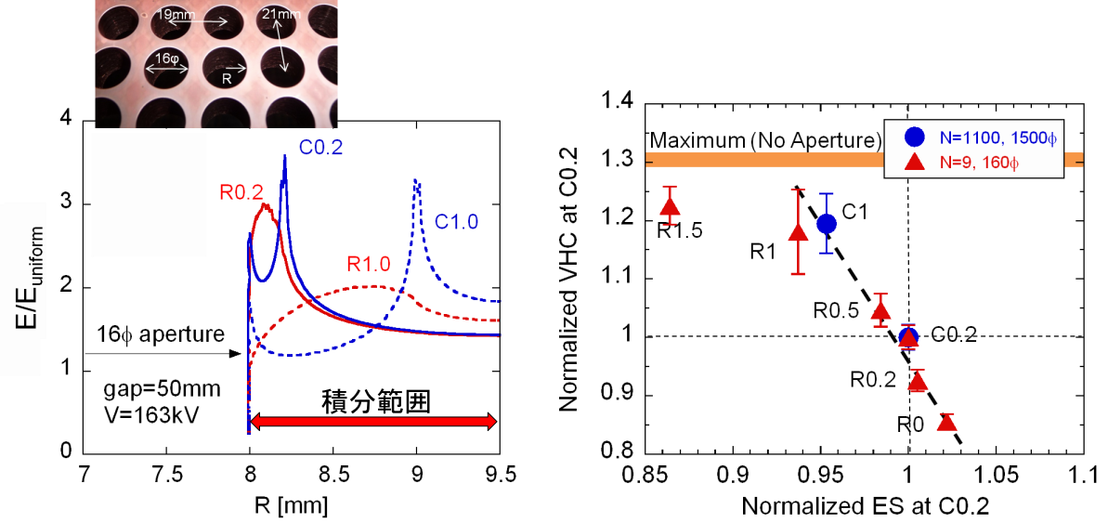
先行研究
Grid Support
1 2 3 4 5
花田氏、小島氏（JAEA）、アマド氏（埼玉大）ら
－ 多孔電極の電界分布と真空耐電圧の関係を調査^{[1]}
耐電圧は電界積分値（∫孔周りの電界分布）に強く依存する
暗電流, ビーム電流
[1] 小島, 花田, アマド, 遥山, 山納, 小林：「大面積多孔電極を有する大型イオン源の真空耐電圧特性」, IEEJ研究会資料, ED-12-036, pp.41-45 (2012)

Slide 22
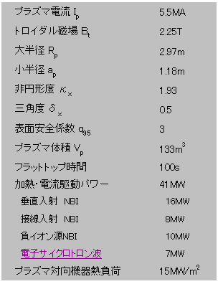
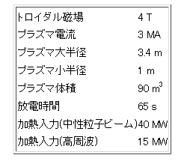
JT-60&JT-60SA
Grid Support
1 2 3 4 5
JT-60SA
JT-60
引用：日本原子力研究開発機構ホームページ
http://www-jt60.naka.jaea.go.jp/jt60/html/souti_jt60sa.html

Slide 23
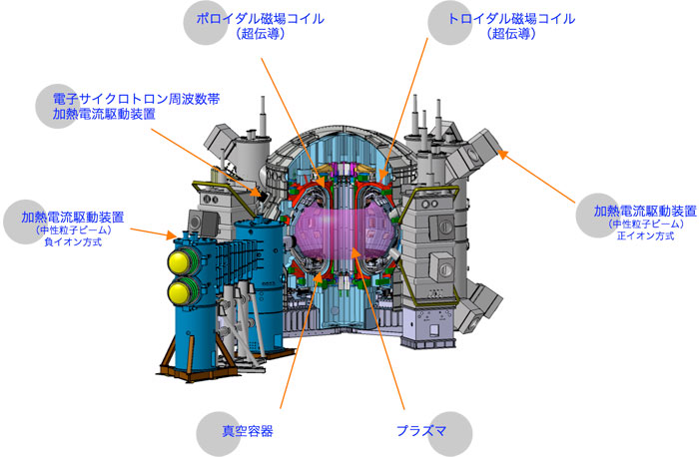
JT-60&JT-60SA
Grid Support
1 2 3 4 5
核融合炉実現のための超高温プラズマ試験を行う目的で日本原子力研究開発機構（JAEA）によって導入された臨界プラズマ試験装置
核融合反応の持続条件
プラズマ温度：1億度以上
閉じ込め時間：1秒以上
負イオン源
外部からエネルギーを投入する必要がある
N-NBI
中性化セル
JT-60ではエネルギー投入によるプラズマ加熱のために
負イオン源－中性粒子注入装置（N-NBI）を導入
現在までに、最大[400keV,6MW ]D⁰ビームの最長30秒の長パルス入射を達成
JT-60
現在、磁気閉じ込め方式に超伝導を用いたJT-60SAの開発が進められている
JT-60SAのN-NBI諸性能の目標値
500keV,10MW,100秒のビーム入射
JT-60用N-NBI（特に負イオン源）のグレードアップが必要
参考：日本原子力研究開発機構ホームページ
http://www-jt60.naka.jaea.go.jp/jt60/html/souti_jt60sa.html
JT-60SA

Slide 24
クランプ説
Grid Support
1 2 3 4 5
電界の静電力により電極表面の微粒子が遊離
電極間電圧により加速
エネルギーを得て対向電極に衝突し、対向電極表面の局部的融解を引き起こす
電極材料が蒸発
蒸気が電離して電荷のキャリアとなり絶縁破壊
※ギャップ長（cm～m程度）

Slide 25
陽極加熱説
Grid Support
1 2 3 4 5
ギャップに高電界を印加すると陰極から電子が放出
電極間電圧により加速
電子ビームとなって対向電極に衝突し、
・電子衝撃により陽極面で吸着・吸蔵ガスが放出
・衝撃による陽極の局部的な加熱により金属蒸気が放出
電子の衝突電離作用
電荷のキャリアとなり絶縁破壊
※ギャップ長（1mm以上）

Slide 26
陰極加熱説
Grid Support
1 2 3 4 5
電極表面上には微視的に見ると鋭い突起物が存在
電気力線の集中による高電界
電子が放出され電流密度が大きくなり高温となる
溶融・蒸発
蒸気が電荷のキャリアとなり絶縁破壊
※ギャップ長（1mm以下）

